Slide 1
Hvordan kan organisationens kultur og medarbejdernes adfærd enten understøtte eller skabe modstand mod IT-sikkerhedskrav, og hvilke metoder kan anvendes til at opnå efterlevelse?
Noah Rosenkjær
UCL Erhvervsakademi og Professionshøjskole

Slide 2
Agenda
SOA
Behaviour Change Techniques
Self-Determination Theory
Kulturel bias

Slide 3
SOA dokument
Risikovurdering
Phishing
NIS2
Notes:
På baggrund af risikoen for phishing i risikovurderingen vælges der at gå videre med foranstaltning 6.3 for at mindske risikoen for phising og general social engenering.
SoA som Dokumentation: Statement of Applicability er et obligatorisk dokument, der bekræfter, hvilke foranstaltninger organisationen har valgt at implementere for at håndtere identificerede risici.
SOA-dokumentet er en oversigt over de sikkerhedskontroller, som en organisation har valgt at implementere (eller udelade) for at håndtere risici inden for informationssikkerhed. Det er en dynamisk del af organisationens ISMS og skal opdateres løbende.

Slide 4
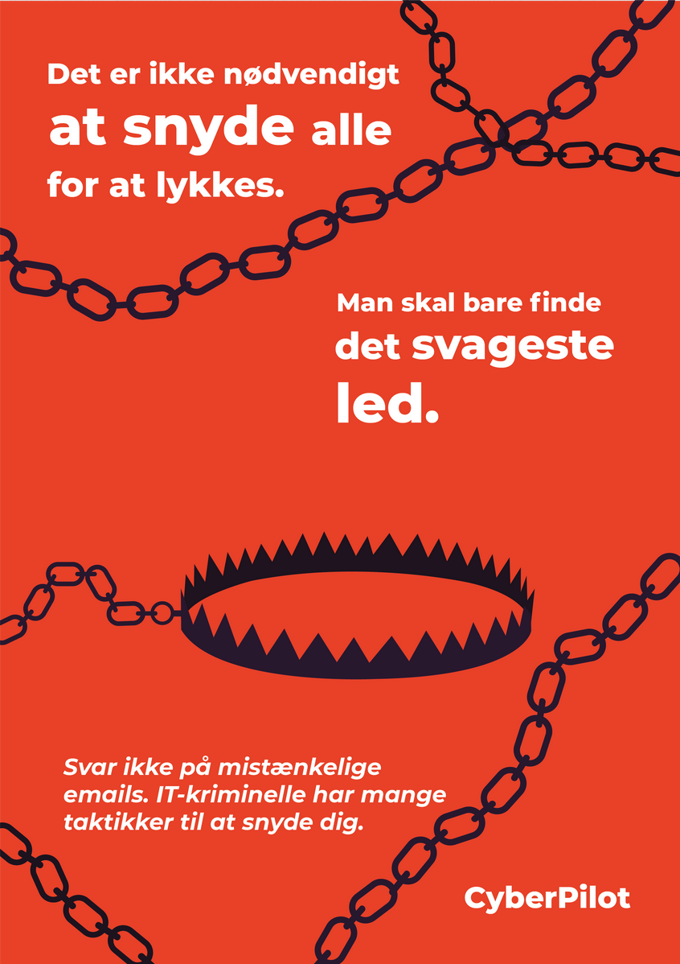
Behaviour Change Techniques
Traditionel awareness
BCT
Information
Risiko & konsekvens
Notes:
https://www.cyberpilot.io/da/gratis-it-sikkerhed-og-gdpr-plakater
Information → Fakta, regler → Phishing-info → Øger viden, men sjældent adfærd → Rational.
Risiko & konsekvens → Hvad kan gå galt → Skræmmescenarier → Opmærksomhed → udmattelse → Fear
En Behaviour Change Technique (BCT) er et konkret greb designet til at påvirke eller støtte en specifik adfærd — fx instruktion, feedback, sociale normer eller påmindelser. Hvor appeals handler om hvordan budskabet kommunikeres, handler BCT’er om hvilke mekanismer der faktisk hjælper mennesker med at handle anderledes i praksis.
Et appeal er den retoriske strategi en kampagne bruger til at påvirke modtageren — fx frygt, autoritet, faglig logik eller social identifikation.
Appeals påvirker hvordan budskabet opleves, mens BCT’er påvirker hvilken adfærd budskabet fører til.
Effektive sikkerhedskampagner kombinerer derfor både appeals og BCT’er.

Slide 5
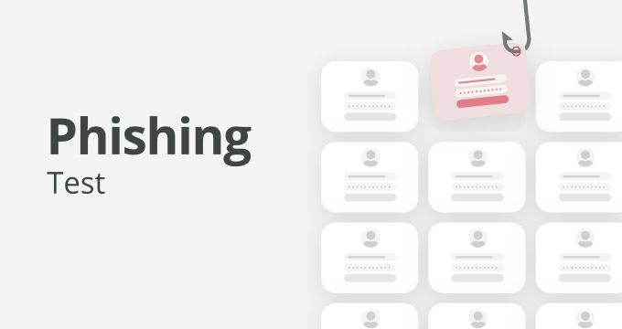
Behaviour Change Techniques
Adfærdspåvirkning
BCT
Feedback
Motivation & belønning
Sociale normer
Notes:
Motivation & belønning → Engagement → Anerkendelse → Støtter indre motivation → Social
Sociale normer → “Sådan gør vi her” → Rollemodeller → Stærk drivkraft → Social
Feedback → Læring → Phishing-test → Skaber vaneændring → Rational
En Behaviour Change Technique (BCT) er et konkret greb designet til at påvirke eller støtte en specifik adfærd — fx instruktion, feedback, sociale normer eller påmindelser. Hvor appeals handler om hvordan budskabet kommunikeres, handler BCT’er om hvilke mekanismer der faktisk hjælper mennesker med at handle anderledes i praksis.
Et appeal er den retoriske strategi en kampagne bruger til at påvirke modtageren — fx frygt, autoritet, faglig logik eller social identifikation.
Appeals påvirker hvordan budskabet opleves, mens BCT’er påvirker hvilken adfærd budskabet fører til.
Effektive sikkerhedskampagner kombinerer derfor både appeals og BCT’er.

Slide 6
Kulturel bias
Udvikling
Dokumentation som irrelevant
2FA som workflow-forstyrrelse
HR
Uklare og tekniske forklaringer
Usikkerhed om, hvad reglerne kræver i praksis
Notes:
Eksempler:
Udvikling vægter hastighed → omgår regler
HR vægter korrekthed → tolker regler bogstaveligt
Teknikere vægter kundetilfredshed → tager genveje
Konsekvenser:
Politikker modtages ikke ens → sikkerhedsefterlevelse varierer → misforståelser opstår.

Slide 7
Self-Determination Theory
Hvordan motivere man medarbjedere til at ændre deres adfærd?
Phising test
SDT-behov | Hvad betyder det? | Hvordan påvirker det sikkerhed? | Typiske problemer
Autonomi | Følelsen af valg, kontrol og mening | Skaber ejerskab og deltagelse | “Det er bare bøvl ovenfra”
Kompetence | Oplevelsen af at kunne mestre opgaven | Giver korrekt brug af systemer | Brugere føler sig “dumme” i IT
Tilhørsforhold | Relationer og fællesskab | Rollemodeller → god adfærd | Ingen ledelsesopbakning
Notes:
SDT forklarer, hvorfor mennesker motiveres, og hvad der skaber stabil, indre motivation.
For at der overhovedet er motivation hos en person, skal tre psykologiske grundbehov være rimeligt opfyldt.
Motivationens kvalitet kan derefter forstærkes eller svækkes af ydre påvirkninger (fx regler, kontrol, krav og forståelse for formålet).
Phishing test er meget god, da medarbjedere, får stillet deres Autonomi behov muligheden for selv at finde phishing angreb, som gør at de aktivt deltager.
Det stiller også deres kompetance behov, da det er noget de løbende kan blive bedere til at fange.
Det stiller også tilhørdsforhold da der er et leaderboard, hvor man kan sammenligne sig med andre, hvilket gameifier hele kampangen.

